Slide 1
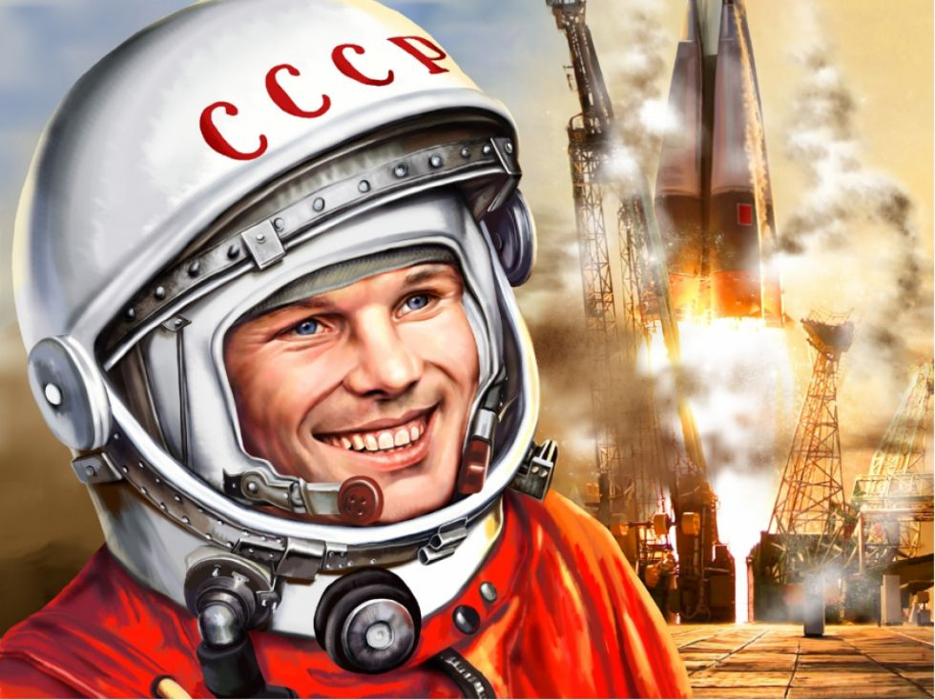
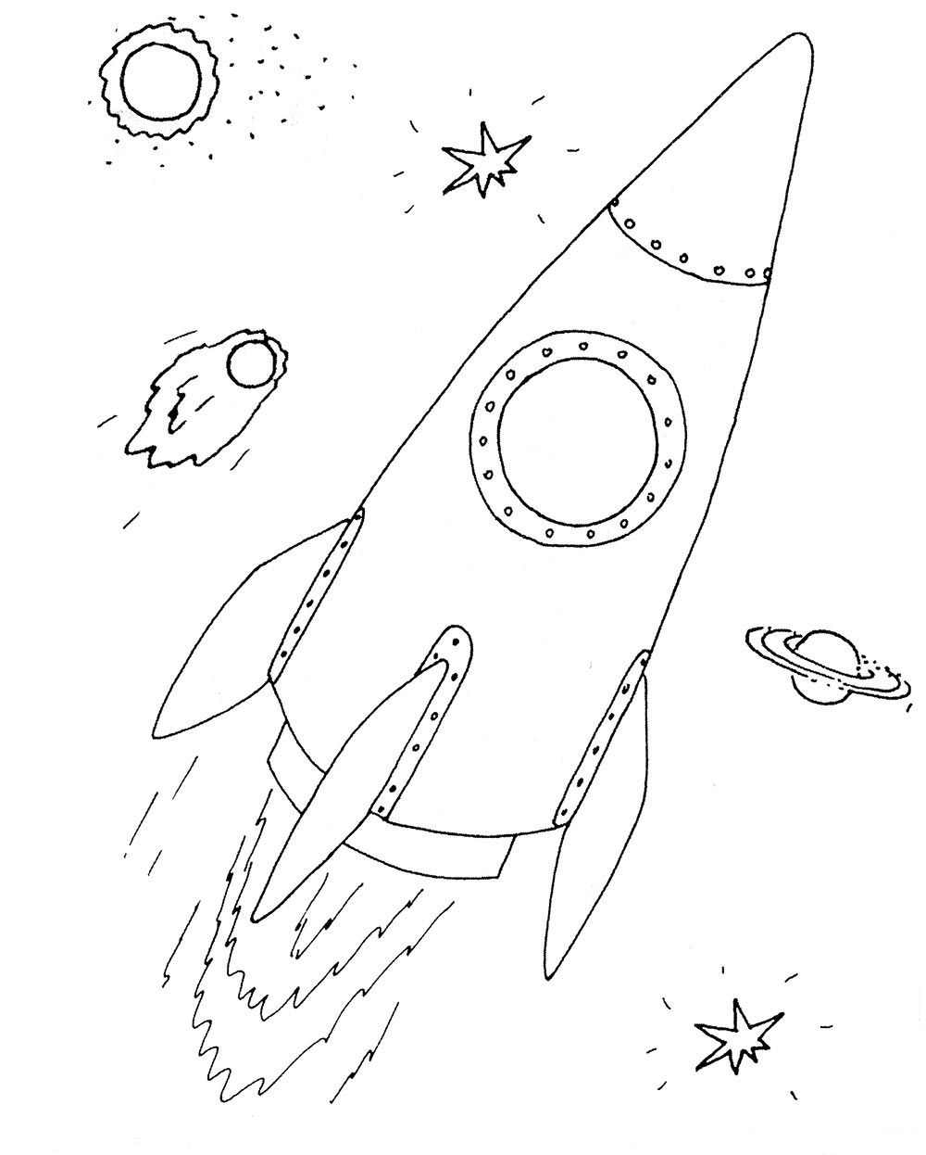
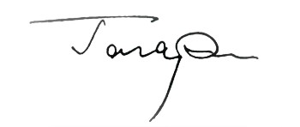
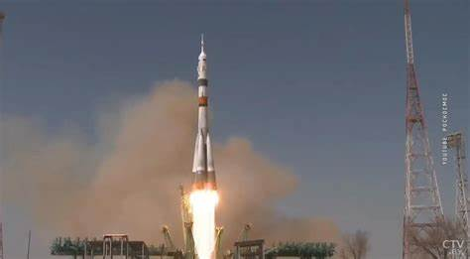
Программа
концерта, посвященного 60-летию первого полета человека в космос
Он сказал: «Поехали!»
13 апреля 2021 г.
КГКОУ “Школа-интернат № 14”
г. Амурск

Slide 2
/1/ Стихотворение «К Космонавту»
Н.Упенюк
Рук.: Калинина Л.В.
Канаев Александр
Фалалеев Виктор
Лопатина Анастасия
/2/ Вокально-хореографическая композиция
«Вдоль по улице молодчик идет»
музыка: Кашин Д.Н, в обработке В.Девятова
слова: народные
Рук.: Янковская К.В.
Песню исполняют:
Демиденко И.Ю.
Янковская К.В.
Сериченко Т.Л.
Махота Е.И.
Михайлова О.Ю.
Яковлева Дарья
Рожецкая Анастасия
Танец:
Терентьев Владислав
Гаврилов Олег
Шумовые инструменты:
Бельды Вадим
Пергаева Ульяна
Кондратов Андрей
Селиванова Ульяна
в роли маленького Юры Гагарина:
Константин Баранов
/3/ Танец «От винта!»
исп.: Антон Виноградов
музыка: С. Васильев , М. Ланда.
слова: С. Васильев
Рук.: Янковская К.В.
Фурманова Инара
Вишнякова Антонина
Киле Михаил
Шатохин Данил
Селиванова Елизавета
Петрова Валерия
/4/ Ролик «Программа «Время»»
Рук: - Янковская К.В.
Ведущий программы/интервьюер:
Кузьмин Владимир/Канаев Александр
/5/ Mix с голосом Ю.А. Гагарина
«Космос НАШ!»
музыка: Сергей Бобунец feat. Юрий Гагарин
Рук.: Янковская К.В.
Караван Евгений
/6/ Показ мод «Космическая мода»
музыка: Jean Michel Jarre - Oxygen 7-13
Авторы моделей и рук.:
Номоконова Л.М., Мельничук А.В.
Оненко Арина
Милохова Екатерина
Сащикова Полина

Slide 3
/7/ Хоровое пение «Трава у дома»
музыка:В.Мигуля
слова: А. Поперечный
Рук.: Шешнёва Е.В.
Тереньтев Владислав
Канаев Александр
Костенко Сергей
Яковлева Дарья
Киле Вера
Киля Валерия
Ходжер Галина
Фурманова Инара
Пергаева Ульяна
Терентьева Юлия
Курмазова Анна
Селиванова Елизавета
/8/ Физкультурно-строевой номер «Марш физкультурников»
музыка: И. Дунаевский
Рук.: Белорус С.П.,
Стабровская О.Ю.
Коновалов Кирилл
Гетман Денис
Чупрунов Данил
Юзликаев Илья
Бельды Савелий
Канаев Александр
Оненко Владимир
/9/ HandMade-театр «Звезда по имени Солнце»
музыка: Poul Mauriat - Love is Blue
Рук.: Демиденко И.Ю.
Шатохин Данил
Терентьева Юлия
Киле Ульяна
Оненко Арина
Шишкина Татьяна
/10/ Танец «В далекой, далекой галактике...»
музыка: Дэнни Эльфман
Рук.: Янковская К.В.
Шахуров Даниил
Милохова Екатерина
Пергаев Данил
Янковская Софья
Ходжер Никита
Худякова Валентина
/11/ Видеоролик «Альбом «История освоения космоса» и обзор выставки макетов»
Рук.: Янковская К.В.
Канаев Александр
Кузьмин Владимир
Караван Евгений

Slide 4
Выставка макетов:
Альбом «История освоения космоса» - дети гр. № 4
Рук.: Коренева Е.В.
Макеты:
«Солнечная система» - дети гр. № 3
Рук.: Чуракова Ю.Г.
Ракета «Союз» - дети гр. № 9
Рук.: Михайлова О.Ю.
«Космонавт в капсуле ракеты» - дети гр. № 8
Рук.: Сериченко Т.Л.
Янковская К.В.
«Быт космонавтов» - дети гр. № 8
Рук.: Веселова О.П.
«Музей космонавтики» - дети гр. № 2
Рук: Демиденко И.Ю.
Андреева А.А.
«Космонавт на луне» - дети гр. № 5
Рук.: Махота Е.И.
Ракетоноситель «Буран» - Бельды Роман
Рук.: Дамбинов А.Б,
/12/ Песня «Как необъятен космос...»
Рук.: Подолян Е.М, Супонина С.В.
Канаев Александр
Оненко Владимир
Юзлекаев Илья
Яковлева Дарья
Киля Михаил
Фурманова Инара
Ходжер Александр
Шатохин Данил
Бельды Савелий
Киле Ульяна
Рожецкая Анастасия
Шишкина Татьяна
Адмакина Е.К.
Ломовцева А.В.
Супонина С.В.
Голованушкина М.С.
Енина М.И
Ульяхова Г.С.
Шевченко С.С.
Магонова А.В.
Семёнкина Н.В.
Смирнова Т.Ю.

Slide 5
/13/ Русский-народный эстраный танец «Ой, Русь-Россия - гордое имя...»
музыка, слова, исп.: гр. ДивоГрад
Рук.: Янковская К.В.
Оненко Арина
Киле Вера
Ходжер Галина
Киля Валерия
Курмазова Анна
/14/ Частушки «О космосе и космонавтах»
музыка, слова: народные
Рук.: Бочкарева Е.Н.
Курмазова Анна
Киля Валерия
Киле Вера
Склоцкий Руслан
Вишнякова Антонина
Пергаева Ульяна
Стаценко Андрей
/15/ Игра со зрителями «Дискотека на Луне»
«I Like to Move It»
Reel 2 Real при участии The Mad Stuntman
Проводит: Семенкина Н.В.
/16/ Финальная песня «Я - Земля!»
Слова: Евгений Долматовский
Музыка: Вано Мурадели
Рук.: Янковская К.В.
Все участники концертной программы
Солисты: Магонова А.В., Боева И.П., СеменкинаН.В.
Закадровый голос:
Полуянов М.А., Янковская К.В.
Подбор, монтаж аудио- и видеосопровождения концертной программы:
Янковская К.В.
Автор сценария и руководитель подготовки концертной программы:
Янковская К.В.
В программе использована музыка:
А. Пахмутова: «Знаете, каким он парнем был?»
«Запевала звездных дорог»
О. Фельцман «14 минут до старта»
Э.Артемьев «Поход» - ОСТ х/ф «Сибириада»
Jean Michel Jarre
Оформление сцены/зала:
Рук: Матафонова И.В.
Гамова .А.А.
Веселова О.П.
Андреева А.А.
Всего в программе принимают участие:
45 воспитанников школы-интерната,
17 педагогов
Спасибо за внимание!

